Slide 1
W13-动态规划

Slide 2

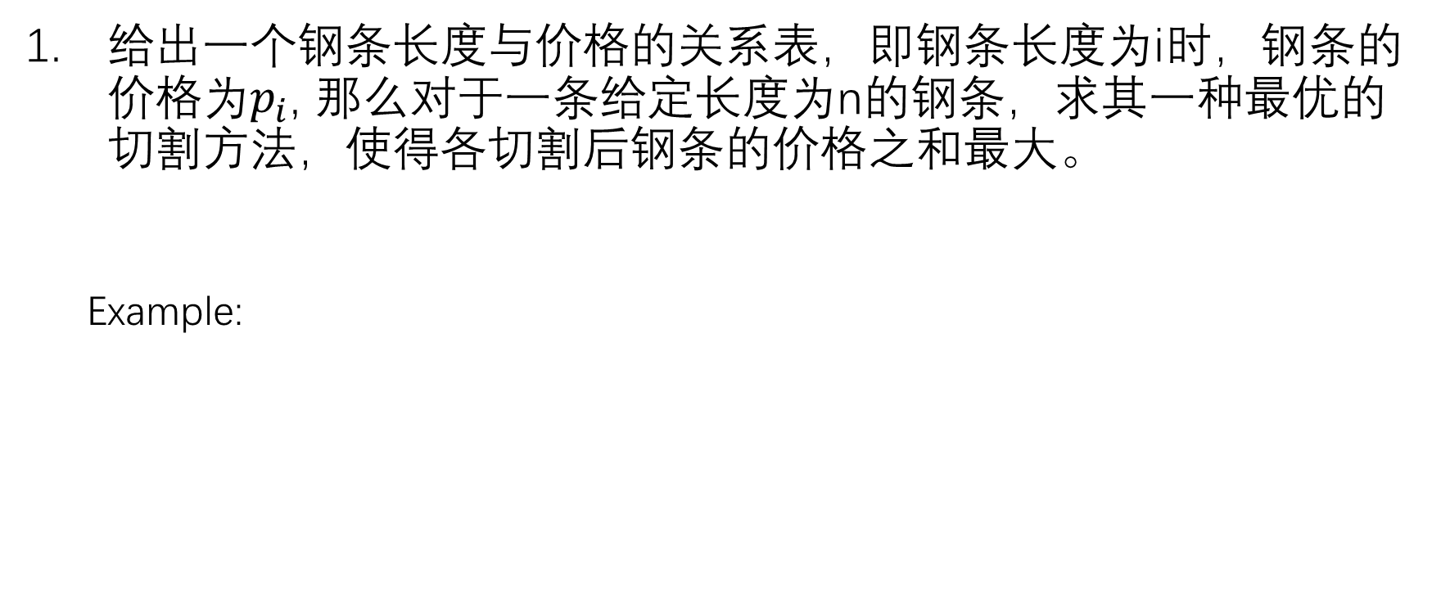
钢条切割问题
给出一个钢条长度与价格的关系表，即钢条长度为i时，钢条的价格为$p_{i}$, 那么对于一条给定长度为n的钢条，求其一种最优的切割方法，使得各切割后钢条的价格之和最大。
Example:

Slide 3
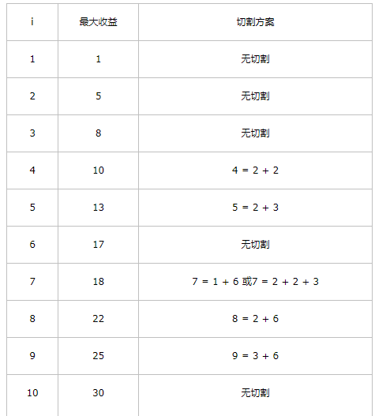
Result

Slide 4

枚举法 enumeration?
对长度为n的钢条，有多少种切法？
整数拆分问题
组合数学， 母函数法求解。
对每个位置，有切与不切两种选择， 总计 O($2^{n−1}）$种选择

Slide 5
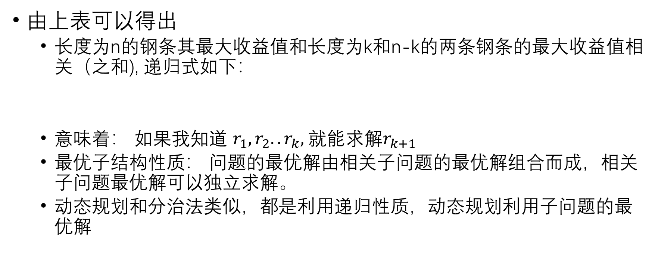
利用递归性质
由上表可以得出
长度为n的钢条其最大收益值和长度为k和n-k的两条钢条的最大收益值相关（之和), 递归式如下：
意味着： 如果我知道 $r_{1},r_{2}..r_{k},$就能求解$r_{k+1}$
最优子结构性质： 问题的最优解由相关子问题的最优解组合而成，相关子问题最优解可以独立求解。
动态规划和分治法类似，都是利用递归性质，动态规划利用子问题的最优解

Slide 6

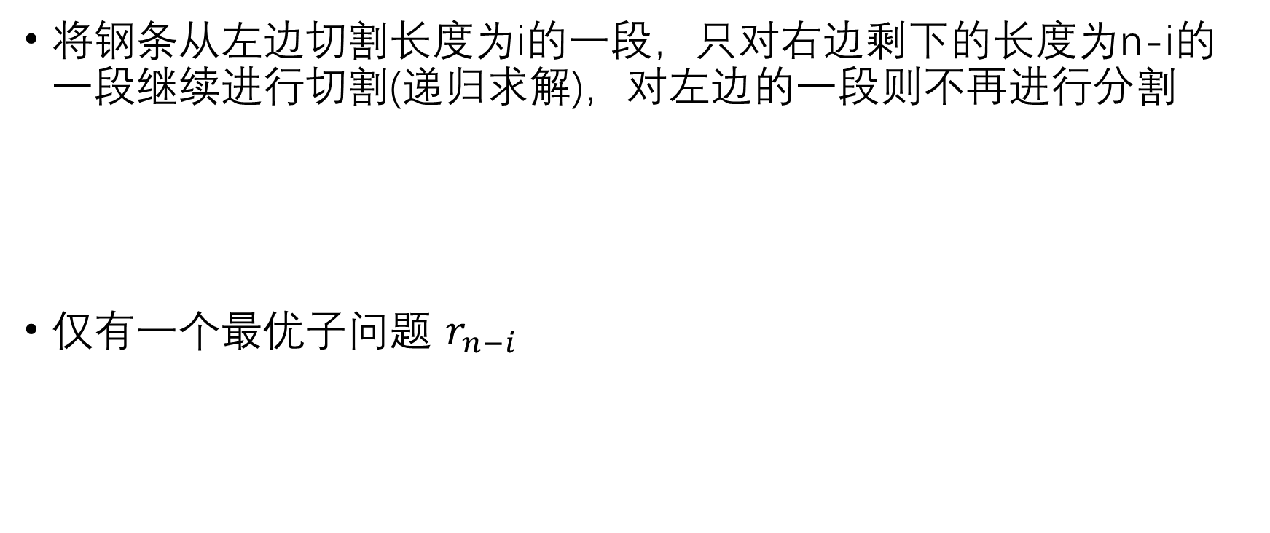
钢条问题另一种递归描述
将钢条从左边切割长度为i的一段，只对右边剩下的长度为n-i的一段继续进行切割(递归求解)，对左边的一段则不再进行分割
仅有一个最优子问题 $r_{n−i}$

Slide 7
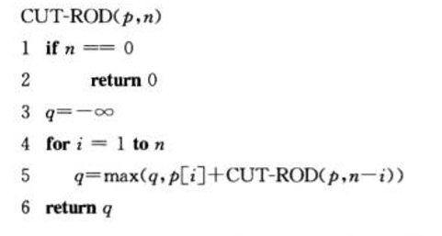
利用递归实现这一性质

Slide 8
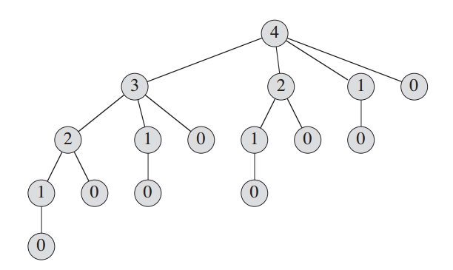

递归的问题?
复杂度没有降低，反复求解相同的子问题
n=4时递归调用树如下： $r_{0},r_{1},r_{2}$反复计算

Slide 9
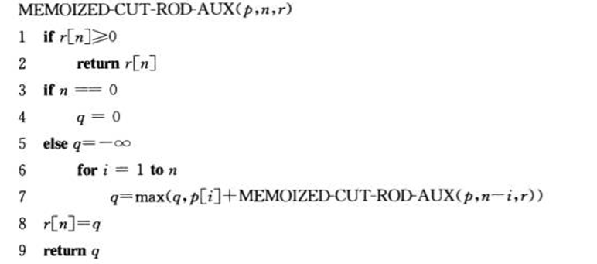
如何优化？-带备忘的自顶向下法
带备忘：存储最优子问题结果
自顶向下：递归
多了一个r数组记录最优子问题结果

Slide 10
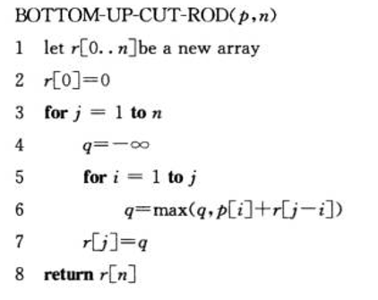

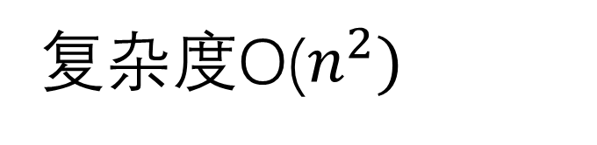
如何优化？-自底向上法
从子问题开始递推（通常是对数组的递推）
即利用$r_{1}…r_{k}$推 $r_{k+1}$
复杂度O($n^{2})$

Slide 11
动态规划性质
问题的最优解由相关子问题的最优解组合而成，相关子问题最优解可以独立求解。
对重叠子问题，放入一个表，避免重复计算
最优子结构的状态(及其递推关系)设置，没有固定方法， 有些问题比较直观，但复杂问题往往并不容易

Slide 12
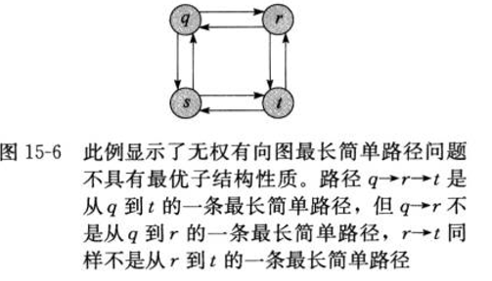
最优子结构性质
哪个问题具有最优子问题性质?
无权最短路径，在图中找到从u到v边数最小的简单路径(BFS可解)
无权最长路径，在图中找到从u到v变数最多的简单路径。
无权最短路径
假定w时最短路径上的一个点，那么子问题 u->w, w->v必然也是最短路径
无权最长路径
假定w是最长路径上的一个点，那么子问题u->w, w->v也是最长路径么？ 并不是。

Slide 13
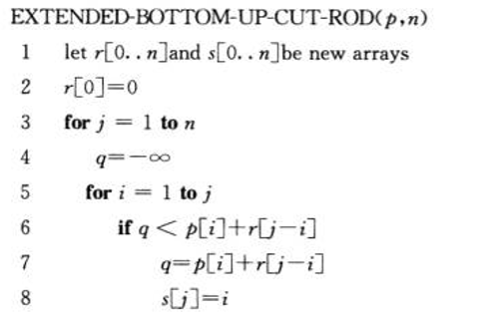


遗留问题，如何重构切割方法？
再引入一个辅助数组，记录切割方案，即第一段的切割长度。
对长度为j的钢条，第一段切割长度记为$s_{j}$。$s_{j}$ 在求最小值时更新

Slide 14
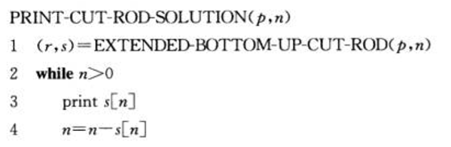
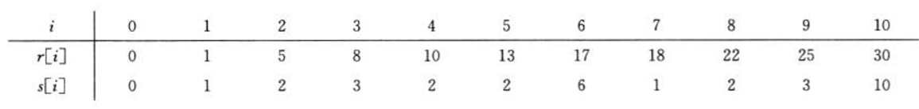

如何重构切割方法-记录最优状态
利用s数组即可推导出切割方法：
由$s[n]$指导第一段的切割位置, 然后由s[n-s[n]]可以知道第二段的切割位置，依次类推。
原文实例

Slide 15

Recall最大连续子数组问题
problem definition
一个整数组成的数组，包含若干正数与负数，找到其中的一个连续片段(子数组)，使得其中所有元素相加之和最大。

Slide 16
最优子结构
若sum[i] 表示为以元素 A[i]作为最后一个元素的最大子数组之和。那么得到 sum[i+1]与sum[i]的转换关系为:
sum[i+1]=max {sum[i]+A[i+1], A[i+1]}.
MaxSubarray(A, n)
// sum[0..n], max is the result
sum[0]=0
max=-inf
for i=1 to n
sum[i]=max {sum[i-1]+A[i], A[i]}
If(sum[i]>max)
max=sum[i];
return max;

Slide 17
Recall W4-滑雪问题
题目描述：Michael喜欢滑雪这并不奇怪， 因为滑雪的确很刺激。可是为了获得速度，滑的区域必须向下倾斜，而且当你滑到坡底，你不得不再次走上坡或者等待升降机来载你。Michael想知道载一个区域中最长底滑坡。区域由一个二维数组给出。数组的每个数字代表点的高度。
下面是一个例子: 一个人可以从某个点滑向上下左右相邻四个点之一，当且仅当高度减小。一条可滑行的滑坡为24-17-16-1。当然25-24-23-...-3-2-1更长。事实上，这是最长的一条
用自顶向下求解，记录子问题的最优值
对每一个点，最优值为相邻四个方向中(如果可以下滑)的最优值最大值+1
1 2 3 4 5
16 17 18 19 6
15 24 25 20 7
14 23 22 21 8
13 12 11 10 9
输入
输入的第一行表示区域的行数R和列数C(1 <= R,C <= 100)。下面是R行，每行有C个整数，代表高度h，0<=h<=10000。
输出
输出最长区域的长度。

Slide 18
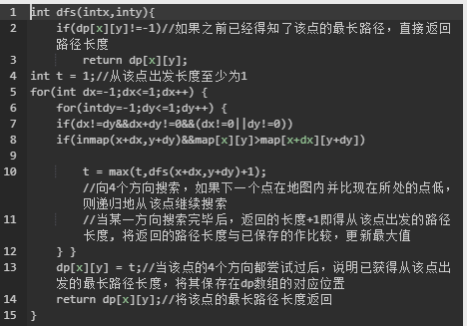
代码

Slide 19
数字矩形
给你一个数字矩阵，从左上角开始，每次只能向下或向右，走到右下角。选到的和最大是多少？
1 3 2 99 5 6
3 6 9 8 7 4
1 1 3 6 6 8

Slide 20
最优子结构
设f[i][j]表示开始到第i行第j个点的路径权值和的最大值
那么我们不难得到这样的关系
f[i][j]= max(f[i-1][j],f[i][j-1]) +a[i][j]
自底向上法
对f矩阵按照什么顺序求解？
从上往下

Slide 21
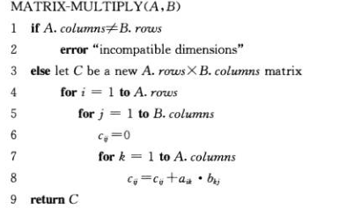
矩阵连乘问题
Recall how to multiply matrices.
Given two matrices
复杂度O(def).
d
A
X
e
B
=
C
f
d
e
f

Slide 22
矩阵连乘问题
What about multiplying multiple matrices?
We know matrix multiplication is associative. Can we use this to help minimize calculations?
Sure, consider
If we multiply we do 4000 operations
But instead if we try we do 1575 operations

Slide 23
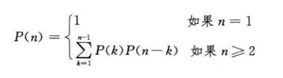
矩阵连乘问题
Brute force - try all ways to parenthesize
Find out which has smallest number of operations by doing multiplication, then pick the best one.
But how many ways can we parenthesize these?
see Catalan numbers.

Slide 24

最优子结构
对于 , 可以拆分成
令 m[i,j] 表示 Ai至Aj连乘的最小代价，则m[i,j]具有如下性质
其中 第i个矩阵的行为 $p_{i−1}, 列$为 $p_{i}$, 同样第i+1个矩阵的行为$p_{i}$

Slide 25
最优子结构
为何不对 进行拆分?
将差分出两个不同的子问题
采用自底向上法求解
我们知道 m[i, i]=0
先求所有 m[i, i+1]，两个矩阵的最优解
再利用上述求解 m[i, i+2]，也就是三个矩阵连乘的最优解。
依次重复
求解n个矩阵连乘的最优解

Slide 26
自底向下法求解
复杂度O(n^3)

Slide 27

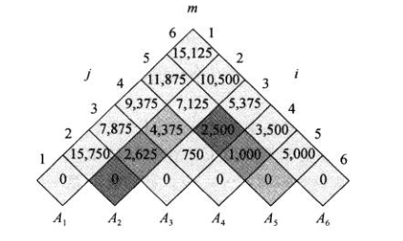
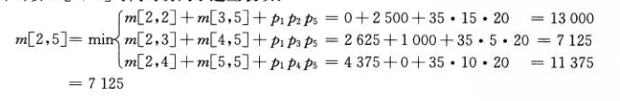
自底向下法填充m矩阵的示例
m矩阵 其中m[2,5]的计算过程

